Slide 1
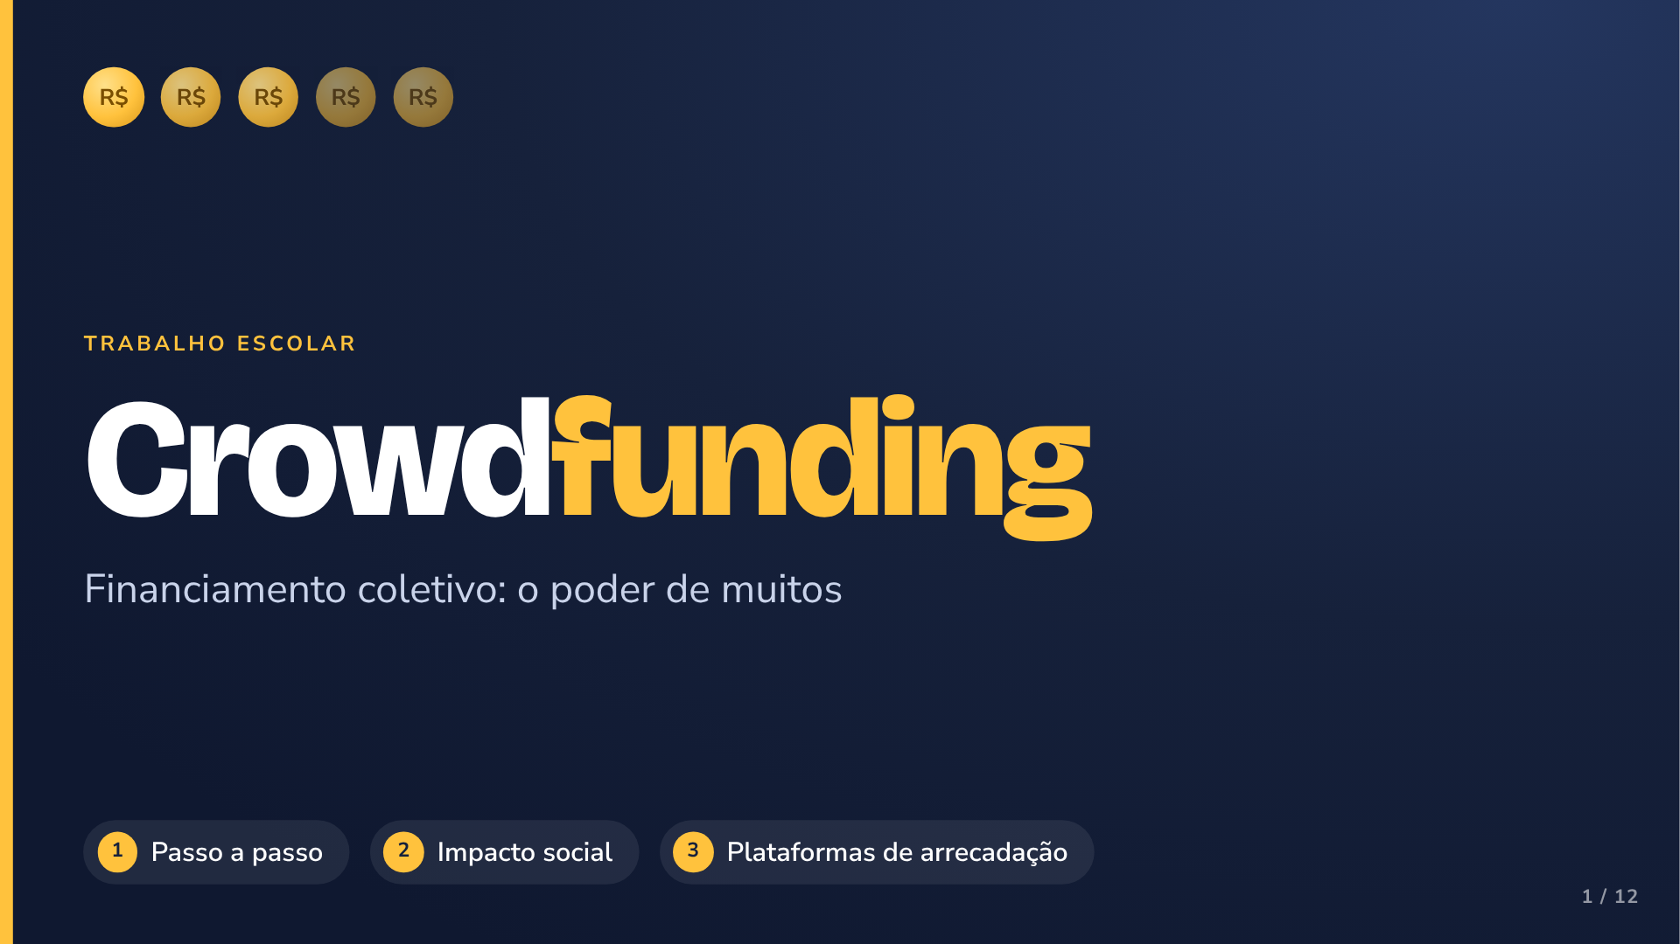
Notes:
Bom dia. Nosso trabalho é sobre crowdfunding, ou financiamento coletivo. Vamos mostrar o que é, como criar uma campanha passo a passo, o impacto social e as principais plataformas de arrecadação.

Slide 2
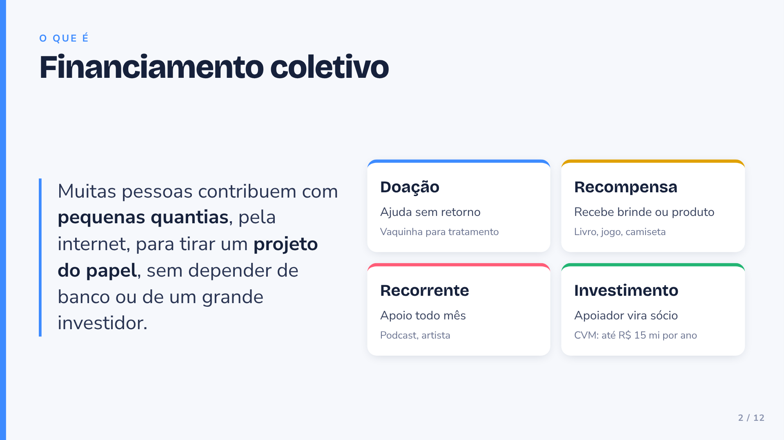
Notes:
Crowdfunding é quando muitas pessoas contribuem com pequenas quantias, normalmente pela internet, para realizar um projeto. Existem quatro tipos. Na doação, a pessoa ajuda sem receber nada em troca. Na recompensa, recebe um brinde ou o próprio produto. No recorrente, apoia um criador todo mês. E no investimento, vira sócio da empresa. No Brasil, esse último é regulado pela CVM, com limite de 15 milhões de reais por ano.

Slide 3
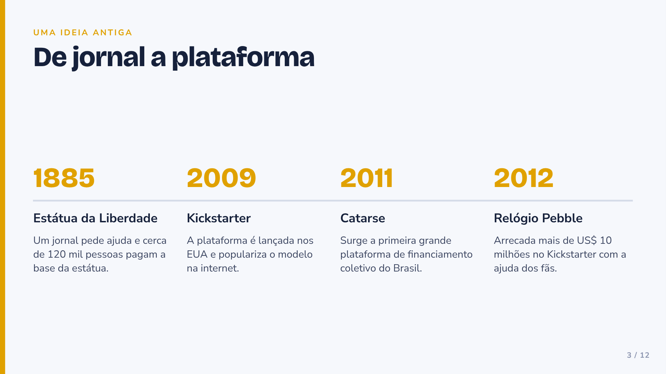
Notes:
A ideia é antiga. Em 1885 faltava dinheiro para a base da Estátua da Liberdade, e um jornal pediu ajuda aos leitores: cerca de 120 mil pessoas doaram e a obra foi concluída. Com a internet o modelo cresceu: o Kickstarter surgiu em 2009, o Catarse chegou ao Brasil em 2011 e, em 2012, o relógio Pebble arrecadou mais de 10 milhões de dólares.

Slide 4
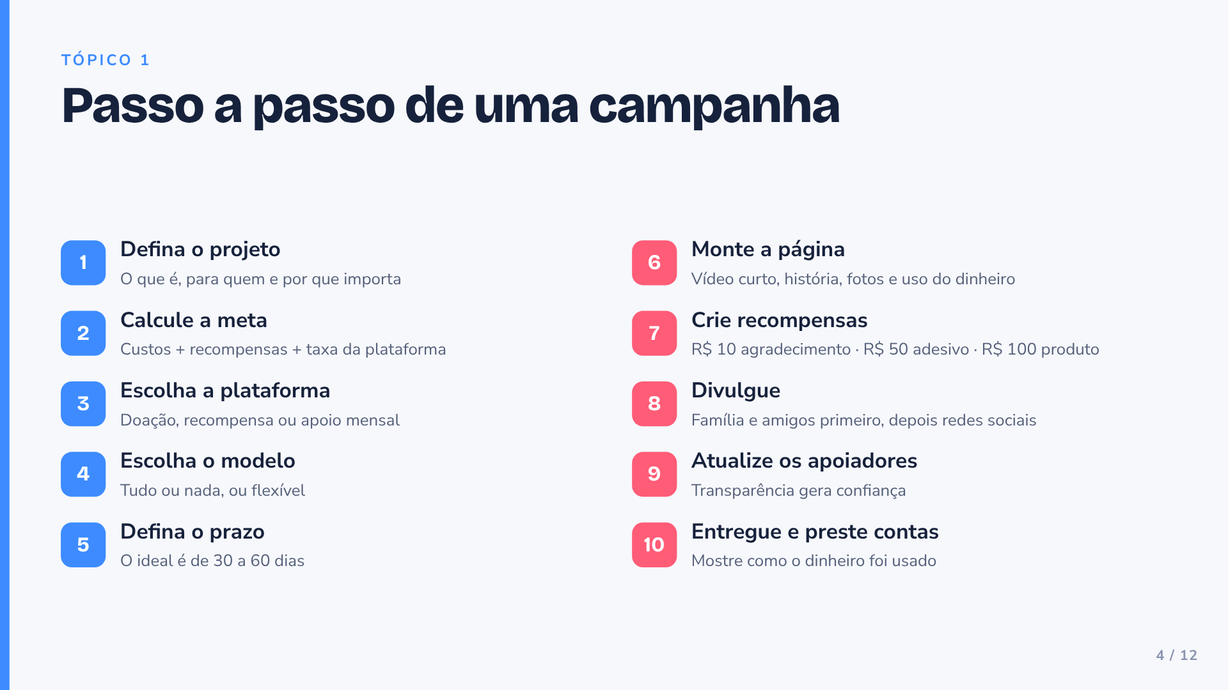
Notes:
Para criar uma campanha, seguimos dez passos. Primeiro definimos o projeto, calculamos a meta já incluindo a taxa da plataforma, escolhemos a plataforma, o modelo de arrecadação e o prazo. Depois montamos a página com vídeo e história, criamos recompensas, divulgamos, mantemos os apoiadores informados e, no fim, entregamos o que prometemos e prestamos contas.

Slide 5
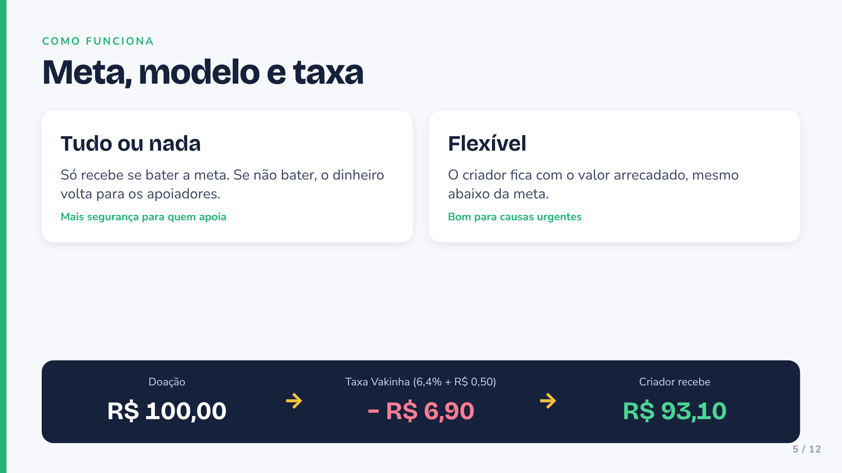
Notes:
Existem dois modelos de arrecadação. No tudo ou nada, o criador só recebe se bater a meta; se não bater, o dinheiro volta para quem doou. No flexível, ele fica com o que arrecadar. E a plataforma cobra uma taxa: na Vakinha, por exemplo, são 6,4% mais 50 centavos por doação. Então, de uma doação de 100 reais, o criador recebe 93 reais e 10 centavos.

Slide 6
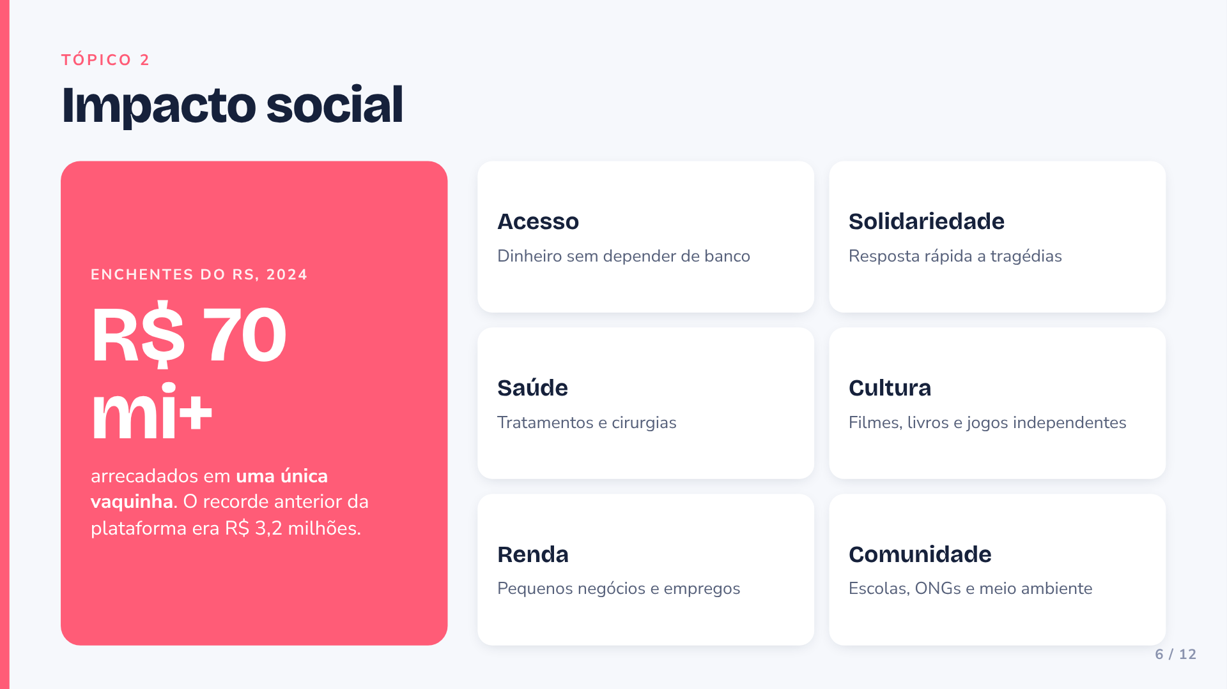
Notes:
O impacto social do crowdfunding é grande. Ele democratiza o acesso a dinheiro, ajuda em emergências, paga tratamentos de saúde, viabiliza cultura independente, gera renda e fortalece comunidades. O maior exemplo recente foi nas enchentes do Rio Grande do Sul, em 2024: uma única vaquinha passou de 70 milhões de reais, segundo a própria plataforma.

Slide 7
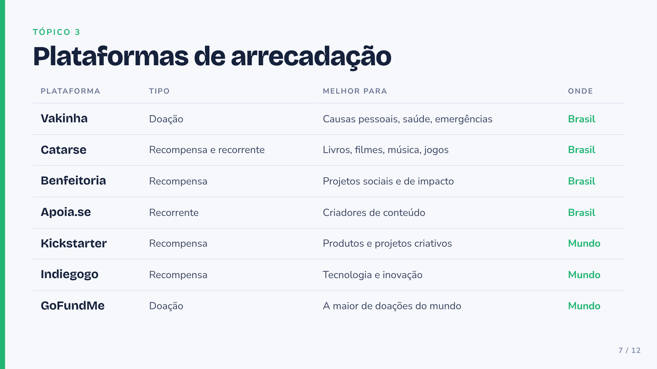
Notes:
Estas são as principais plataformas de arrecadação. No Brasil: Vakinha, para doações e causas pessoais; Catarse, para projetos criativos; Benfeitoria, para projetos sociais; e Apoia.se, para apoio mensal. No mundo: Kickstarter, Indiegogo e GoFundMe. Cada uma cobra uma taxa diferente, então vale comparar antes de escolher.

Slide 8
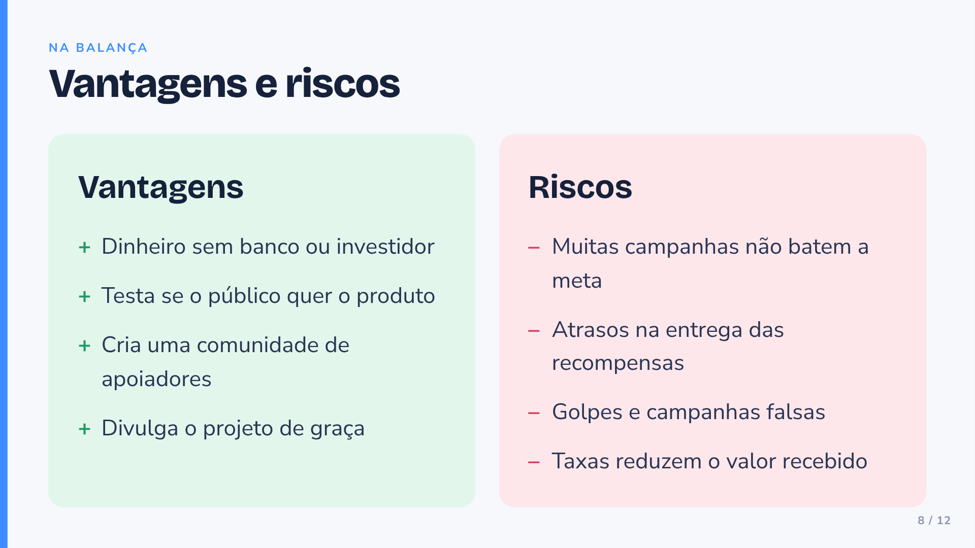
Notes:
O crowdfunding tem vantagens: acesso a dinheiro sem banco, testar se as pessoas querem o produto, criar uma comunidade e divulgar o projeto. Mas também tem riscos: muitas campanhas não batem a meta, a entrega pode atrasar, existem golpes e as taxas reduzem o valor recebido.

Slide 9
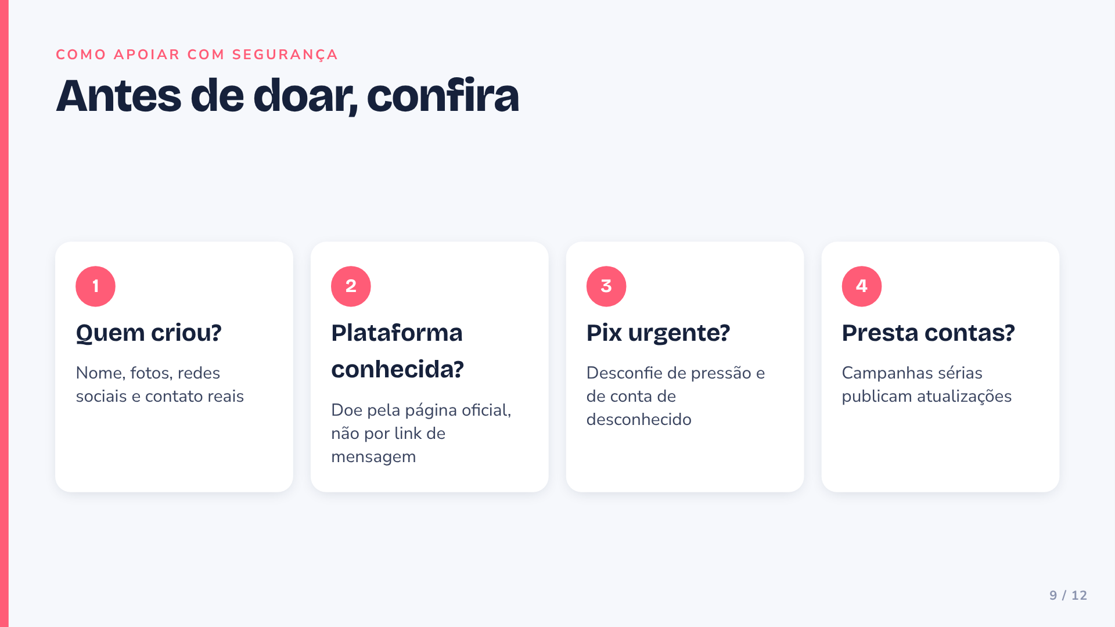
Notes:
Para apoiar com segurança, antes de doar confira quatro coisas: quem criou a campanha, se a plataforma é conhecida e se o link é da página oficial, desconfie de pedidos de Pix urgente para desconhecidos, e veja se a campanha publica atualizações e presta contas.

Slide 10
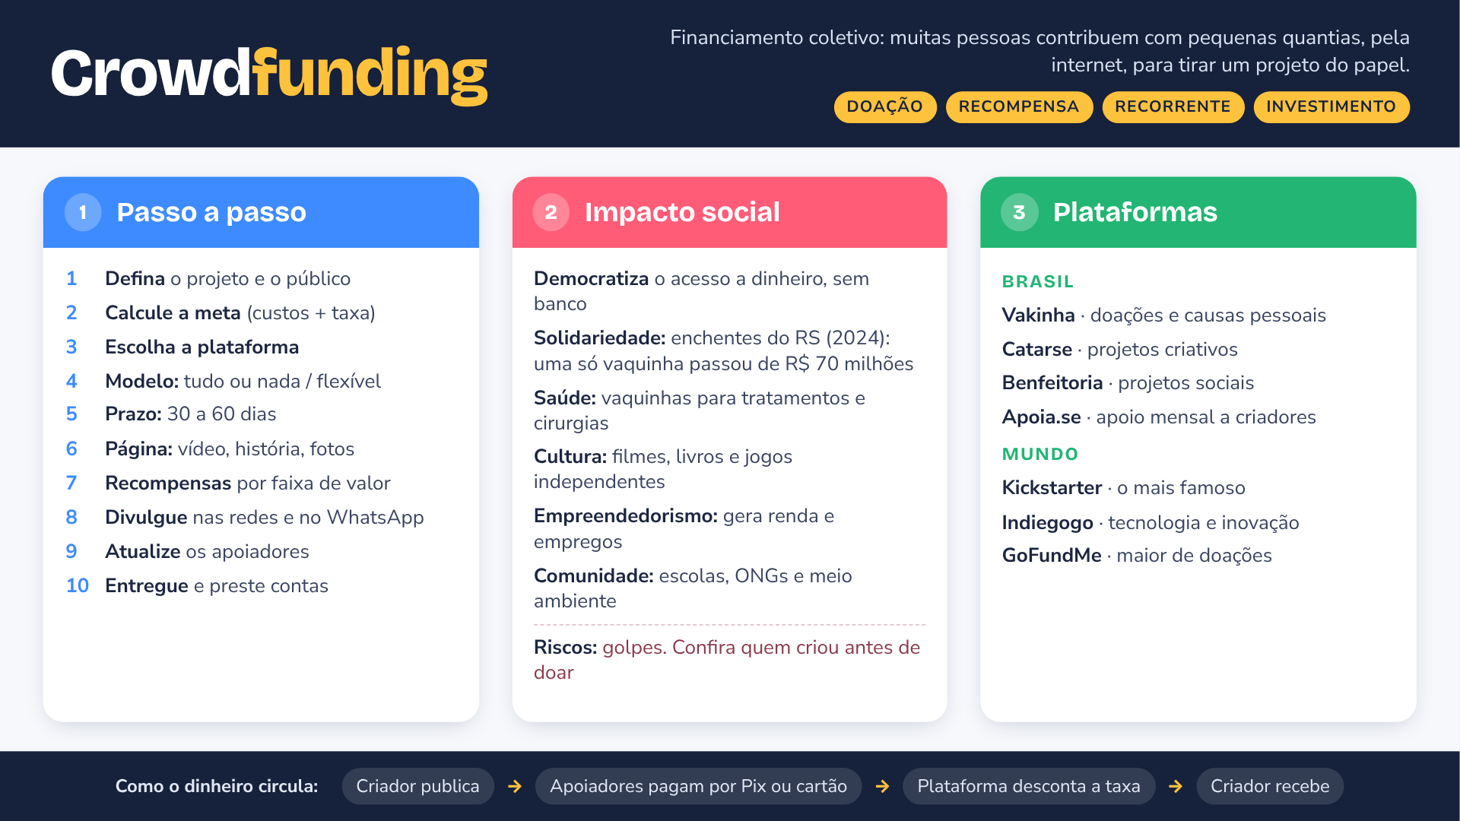
Notes:
Crowdfunding é o financiamento coletivo: muitas pessoas contribuem com pequenos valores pela internet para realizar um projeto. Ele pode ser por doação, por recompensa, com apoio mensal ou como investimento, quando o apoiador vira sócio. Para criar uma campanha, seguimos dez passos: definir a ideia, calcular a meta já com a taxa da plataforma, escolher a plataforma e o modelo, montar a página, divulgar e, no fim, entregar o que foi prometido e prestar contas. O impacto social é grande: nas enchentes do Rio Grande do Sul, em 2024, uma única vaquinha passou de 70 milhões de reais. Mas existem golpes, então é preciso conferir quem criou a campanha antes de doar. No Brasil, as principais plataformas são Vakinha, Catarse, Benfeitoria e Apoia.se. No mundo, Kickstarter, Indiegogo e GoFundMe.

Slide 11

Notes:
Para concluir: o crowdfunding mostra que uma ideia, somada a muitas pessoas, pode virar realidade. Ele dá poder a quem não tem acesso a banco, ajuda em emergências e movimenta a cultura e a economia. Mas exige planejamento de quem cria e cuidado de quem apoia. Obrigado!

Slide 12
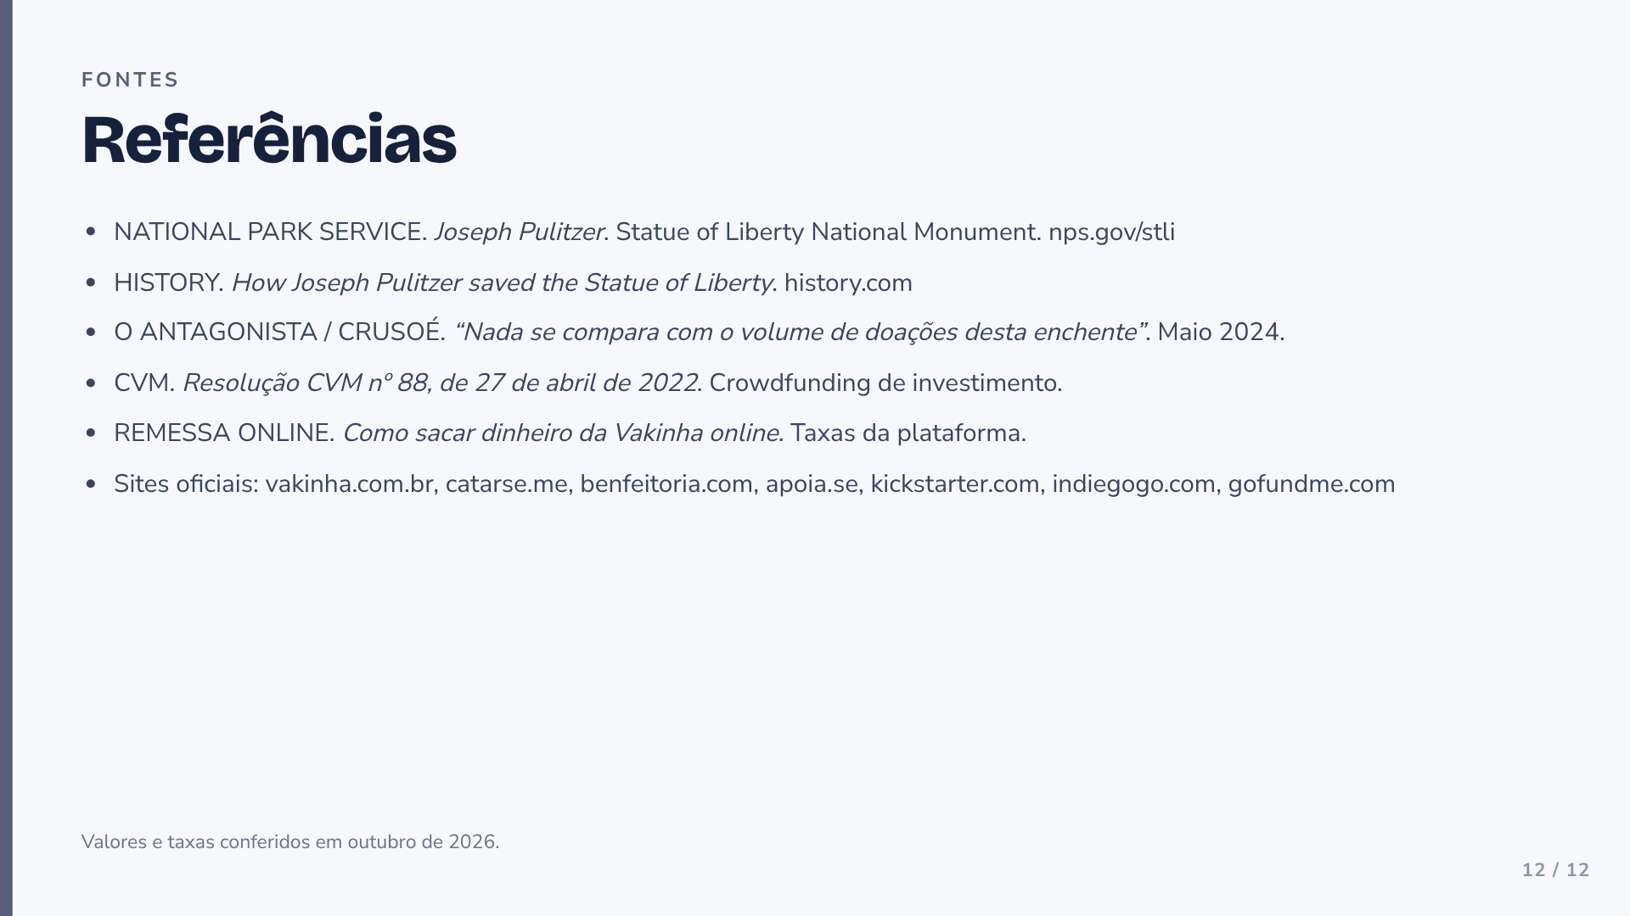
Notes:
Estas são as fontes que usamos no trabalho. As taxas das plataformas mudam com frequência, por isso conferimos os valores em outubro de 2026.

